Slide 1

– også om 30 år
V. udviklingskonsulent Berit Weigand Berg, Kirkefondet
& evaluerings- og udviklingskonsulent Jais Poulsen, FUV
& formand Anton Pihl, Landsforeningen af Menighedsråd
Danskernes engagement i folkekirken

Slide 2
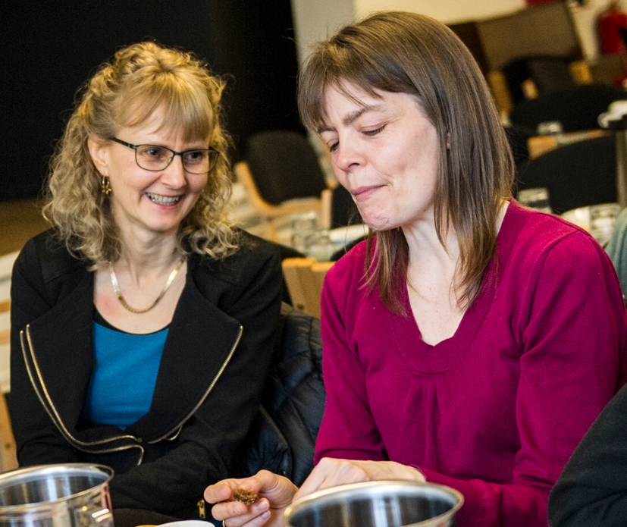
Mød din Næste
Henvend dig til én, du ikke kender
Præsentér jer selv
Fortæl hinanden hvilke typer I er, når det kommer til Sankt Hans
  Ex. Jeg er typen, der altid tager til bål med familien
  Ex. Jeg vil hellere se fodbold
  Ex. Det er fint, når det lige lykkes
  Ex. Det er en god anledning til at mødes med mine naboer

Slide 3
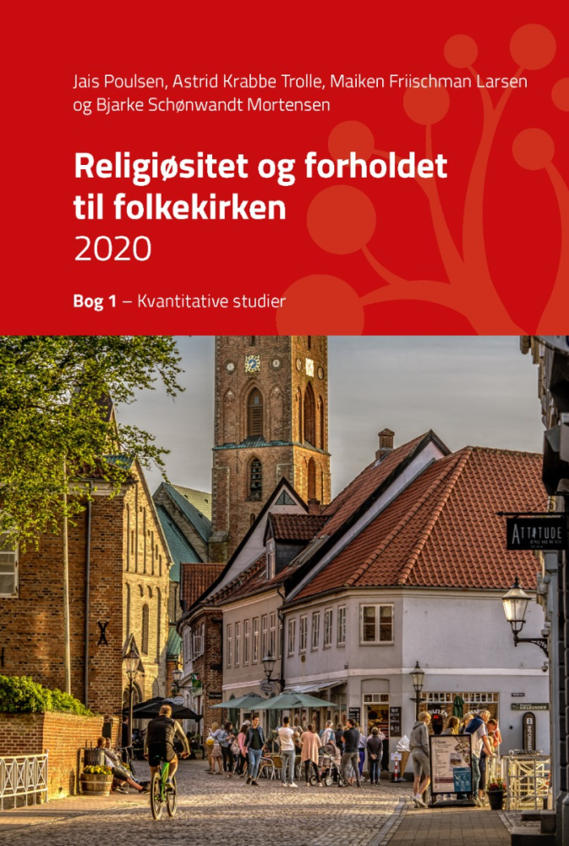
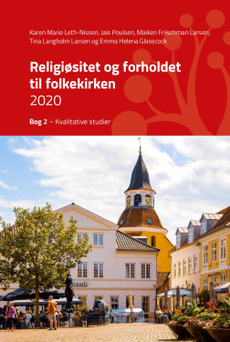
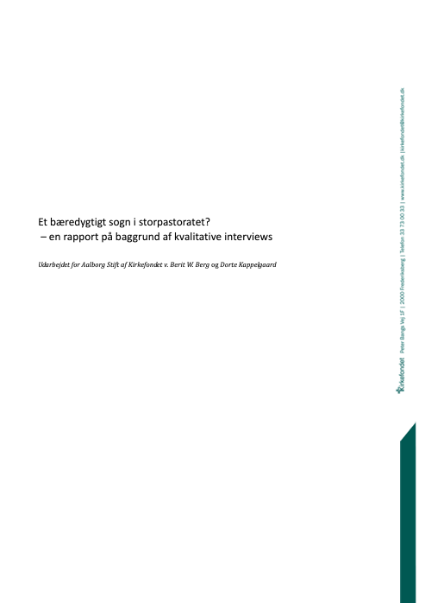
Baggrund
Arketyper blandt folkekirkemedlemmerne
Kirkeforståelser i medlemmernes oplevelse af folkekirken
Folkekirkens Uddannelses- og Videnscenter
Religiøsitet og forholdet til folkekirken 2020
- bog 1 – kvantitative studier & bog 2 – kvalitative studier
Kirkefondet
Et bæredygtigt sogn i storpastoratet?
- en rapport på baggrund af kvalitative interviews

Slide 4
Baggrund
Arketyper blandt folkekirkemedlemmerne
Den kristne – Tro, forholdet til Gud/noget større, kristne værdier
Den lokale – Kirken som lokalt samlingspunkt, menigheden som indgang til det lokale fællesskab
Den nationalkulturelle – Kirken og religiøs praksis som udtryk for national kultur, kirkens historie, arkitektur
Familiemennesket – Familietradition, kristendom del af opdragelsen
Samfundsborgeren – Kirken som samfundsinstitution, kirkens funktion i samfundet
Kirkeforståelser i medlemmernes oplevelse af folkekirken
Bekendelseskirke – Det at gå i kirke spiller en måske ligefrem afgørende rolle i ens tro
Relationskirke – Fællesskaber i kirken er en væsentligt del af ens sociale netværk
Tilknytningskirke – Tilknytning er særligt til en helt bestemt kirkebygning og/eller kirkegård
Traditionskirke – De folkekirkelige traditioner og ritualer, fx julegudstjenester, dåb, bryllupper og begravelser har høj værdi
Medlemskirke – Kirken er bærer af væsentlige værdier i samfundet, som man gennem medlemskab ønsker at bakke op om

Slide 5

Refleksion
Hvilke arketyper genkender du dig selv i?
Hvilke forståelser af kirke matcher med din(e)?
Foto: Tænksom kvinde – skabt med DALL-E

Slide 6
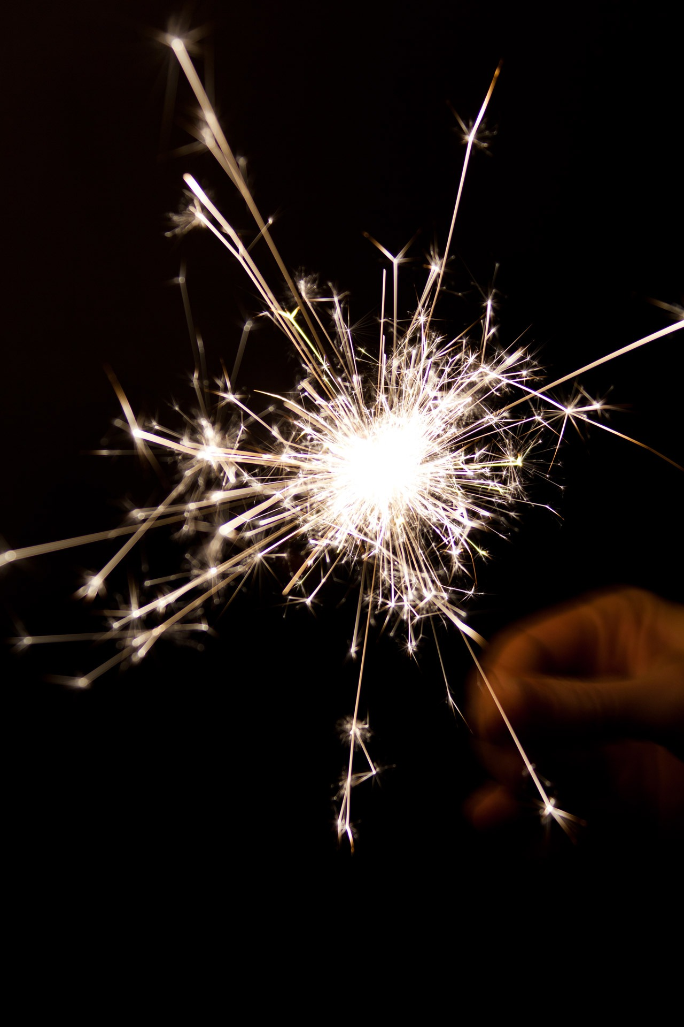
Del 1 – medansvar for fællesskabet
Hvad skal der til for at tænde gnisten så flere får lyst til at tage medansvar for fællesskabet?
Foto: gratis billede fra pxhere.com

Slide 7
Del 1 – medansvar for fællesskabet
Mange former for medansvar:
for en aktivitet
for gudstjenesten og den samlede aktivitet
for personale, kulturarv, økonomi
for rammerne om den lokale kirke (f.eks. i et provstiudvalg)
De fleste danskere ønsker en folkekirke, der er forankret i et lokalt demokrati.
Det sker ved,
at nogen lader sig vælge til at tage et særligt ansvar
at nogen bidrager på mange andre måder
Teser til overvejelse
Plads til frivillige
Hvor vigtigt er frivilligheden i en professionel kirke med ansatte?
Nye organiseringsformer
Hvordan kan vi åbne for friere organiseringsformer, hvor valgte og frivillige sammen løser konkrete opgaver?

Slide 8
Del 1 – medansvar for fællesskabet
Arketyper blandt folkekirkemedlemmerne
Den kristne – Fokus på troslivet, rum og lejligheder til at finde ind til dét, der er større end os selv og at aktualisere de kristne værdier i vores liv
Den lokale – Skabe situationer hvor kirken samler lokalsamfundet og hvor der er mulighed for at mødes.
Den nationalkulturelle – Være fakkelbærer for vores fælles nationale kultur og bringe os sammen om vores kulturarv
Familiemennesket – Bære familietraditionerne og danne rammen om familiernes livscyklus. Skabe gode familieaktiviteter samt understøtte forældre i at opdrage ud fra det kristne grundlag.
Samfundsborgeren – Tage samfundsansvar og hjælpe ældre, udsatte og andre, der har brug for den
Kirkeforståelser i medlemmernes oplevelse af folkekirken
Bekendelseskirke – Sikre en undersøgende, åben og inddragende tilgang til samtalen om den kristne tro
Relationskirke – aktiver de kirkelige fællesskaber til at indgår i og understøtte andre lokale fællesskaber
Tilknytningskirke – Skabe mulighed for at indgå i fællesskaber, der udspringer i og omkring én bestemt kirke og kirkegård, uafhængigt af beslutningsstrukturer osv.
Traditionskirke – Tilbyde ritualer og traditioner, der udover familien også kan favne og inddrage andre former for fællesskaber
Medlemskirke – Skabe bevidsthed om og plads til det ikke-aktive fællesskab

Slide 9
Samtale
Vend dig mod den samme, som du talte med før
Drøft følgende spørgsmål:
Hvornår får du lyst til at tage medansvar for fællesskabet?
Hvordan har du oplevet, at gnisten tændes hos andre?

Slide 10
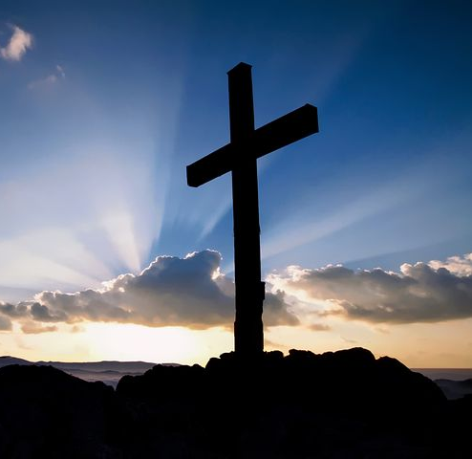
Del 2 – tiltrækningskraft
Hvordan kan forskellige kirker tiltrække forskellige typer mennesker?
Foto: gratis billede fra Pixabay.com

Slide 11
Del 2 – tiltrækningskraft
Vi ved, at der er mange fortællinger om, hvordan den enkelte blev engageret i den lokale kirke
Ved nogle kirker er man meget opmærksom på at være en del af det samfund, man eksisterer i
Teser til overvejelse
En samfundsrelevant folkekirke
Hvordan kan den enkelte kirke åbne sig mere for lokalsamfundet og engagere flere?
Nye demokratiformer
Hvordan kan fx ungdomsmenighedsråd, medlemssamlinger og urafstemninger engagere flere i demokratiet?

Slide 12
Del 2 – tiltrækningskraft
Arketyper blandt folkekirkemedlemmerne
Den kristne – Skabe meningsfuldt menighedsfællesskab sammen med de interesserede og understrege det kristne tros- og værdifællesskab i det, der foregår
Den lokale – Være det lokale fællesskabs samlingspunkt og inddrage de lokale som medskabere
Den nationalkulturelle – Være fanebærer for den nationale kulturarv og gøre det muligt at tage aktivt del og ejerskab i den
Familiemennesket – Skabe gode rum og situationer sammen med familierne, hvor der er plads til børnene og til at være med på børnefamiliens præmisser
Samfundsborgeren – Invitere til at medskabe aktiviteter og indsatser der tager samfundsansvar
Kirkeforståelser i medlemmernes oplevelse af folkekirken
Bekendelseskirke – Være tydeligt om kirken som et trosfællesskab både i sprog og aktiviteter
Relationskirke – Arbejde bevist med at skabe ledige pladser i eksisterende fællesskaber og løbende opstarte nye fællesskaber.
Tilknytningskirke – præsentere og stille den enkelte kirke til rådighed som et unikt sted
Traditionskirke – Skabe relevante ritualer og kirkelige handlinger, der kan forbinde det levede liv med det religiøse.
Medlemskirke – skærpe Folkekirkens rolle i samfundet når det kommer til indsat for udsatte, arbejdet med børn og unge osv.

Slide 13
gruppesamtale
Vend dig mod den samme, som du talte med før
Find sammen med et andet par
Hvad tiltrækker dig ved din kirke?
Reflektér over jeres forskelligheder med brug af typer og kirkeforståelser
Mm.. mmm
Bzz, bzzzz
Aaa a, aaa

Slide 14
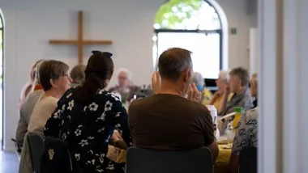
Del 3 – levende fællesskab i fremtiden
Hvordan sikrer vi at folkekirken også om 30 år er et levende lokalt engageret fællesskab?
Foto: Ansgarkirken i Hedehusene © Johannes Stenberg Brooks, Stenberg Creative

Slide 15
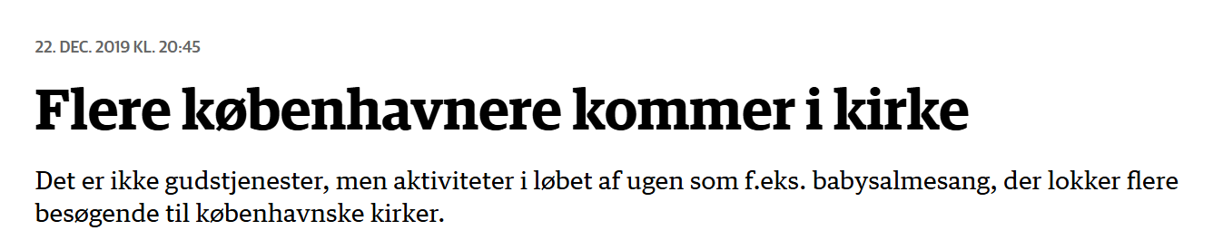












Tendenser fra de sidste 50 års udvikling

Slide 16
Hvor er der plads?
 | Lav kompleksitet ”Forhåndværende søm” | Mellem kompleksitet ”xxxx” | Høj kompleksitet ”På Herrens mark”
Mennesker | De ansatte og frivillige, der allerede findes. Fx aktivitetsudvalget | Ildsjæle Ansatte, frivillige, nye ombord | Dedikerede ansatte Arbejdsgruppe Bestyrelse
Lokaler | Dem, vi allerede har | Dem, vi kan finde | Nye – eller gamle brugt på en ny måde
Penge | Dem, vi allerede har | Dem, vi kan finde | Ny-tækning
Tid | 6 mdr. Afhængig af PR og beslutningsproces | 1-2 år Afhængig af bevillingsprocesser | 5-25 år
Hjælp | Ring til nabosognet | Tag på studietur | ------------
Kirkeforståelse | Tryg / Klassisk | Spændende | Uhørt

Slide 17
Folk og Kirke
Kirke
Folk

Slide 18
Udvikling i antal migranter i samfundet
Kilde: Danmarks Statistik, KMSTA002 og FUV.

Slide 19
Indvandrere og efterkommere i andel af befolkningen, fordelt efter region
Kilde: Danmarks Statistik, FOLK1E og FUV.

Slide 20
Udvikling i antal migranter i folkekirken
Kilde: Danmarks Statistik, KMSTA002 og FUV.

Slide 21
Udvikling i andel af alle migranter i folkekirken
Kilde: Danmarks Statistik, KMSTA002 og FUV.

Slide 22
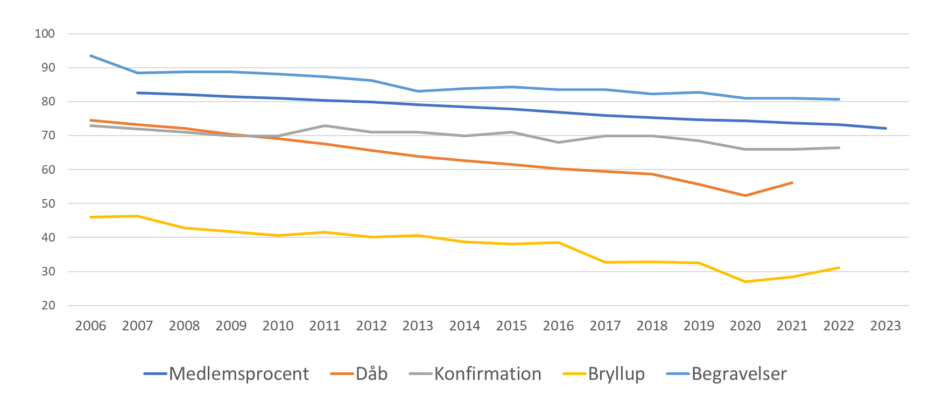
brug af folkekirken: Aftraditionalisering
%
Årstal
Kilde: Danmarks Statistik og FUVs kirkestatistik

Slide 23
Tendenser i religiøsiteten
Mere individualiseret religiøsitet
”Jeg er medlem, men jeg tror på min egen måde”
Mere sammensatte trosforestillinger
Mindre tro på autoriteter
Højt behov for spirituel/religiøs aktivitet
Vigtigt at møde folk, hvor de er lige nu – at være medvandrer i den religiøse opdagelsesrejse

Slide 24
Større forskelle imellem land og by
Demografi – fraflytning fra landet, tilflytning til by og opland
Kirke foregår på mere og mere forskellige forudsætninger
Pengene flytter med – store forskelle på økonomisk grundlag i sognene
Forskydning i uddannelsesgrundlag og arbejdsmarkedsdeltagelse
Store forskelle i præster per kirke fx Gentofte ca. 2,5 vs. Lolland ca. 0,5
Flere og flere storpastorater i landområderne
Kirken som eneste tilbageværende samfundsinstitution i landegnene
Styrket behov for flere måder at være kirke på samtidigt

Slide 25
Del 3 – levende fællesskab i fremtiden
Vi ved, at mange af os søger mening og dybde i det, vi engagerer os i.
Vi ved, at arbejdsfællesskabet er et af de stærkeste fællesskaber, vi kan opleve
Teser til overvejelse
Øget interesse for tro og grundlæggende værdier
Hvordan kan en generel øget interesse for tro og grundlæggende værdier føre til et højere engagementet i den lokale kirke?
Et mere overkommeligt menighedsrådsarbejde
Hvad vil det betyde for rekrutteringen, hvis rådene får færre opgaver og mindre ansvar?

Slide 26
Del 3 – levende fællesskab i fremtiden
Arketyper blandt folkekirkemedlemmerne
Den kristne – Hvordan kan folkekirken være stedet, hvor vi lever vores religiøsitet ud i fremtiden?
Den lokale – Hvordan kan folkekirken være kirke for mere diverse lokalsamfund både kulturelt, religiøst og ressourcemæssigt?
Den nationalkulturelle – Hvordan danner vi bro og inviterer en større multikulturel bredde inden for i frugtbare møder med vores nationale kulturarv?
Familiemennesket – Hvordan møder vi fremtidens familiestrukturer i deres søgen efter familiesammenhold og traditionsopbygning?
Samfundsborgeren – Hvilke samfundsopgaver kan folkekirken tage medansvar for i fremtiden?
Kirkeforståelser i medlemmernes oplevelse af folkekirken
Bekendelseskirke – Hvordan kan folkekirken også i fremtiden skabe rammen for fællesskab om vores kristne tro?
Relationskirke – Hvordan kan vi sætte relationer i centrum for evt. større strukturændringer eller andre forandringer?
Tilknytningskirke – hvordan kan vi - også i fremtiden - give mulighed for, at man knytter sig til en særlig kirke?
Traditionskirke – Hvad skal der til for at folkekirken fortsat er stedet, hvor livets begivenheder kan markeres med kirkelige handlinger
Medlemskirke – Kan det være relevant at tænke i flere medlemsformer (dobbelt medlemskab – medlemskab uden dåb etc.) for at sikre samhørigheden mellem folk og kirke også i fremtiden

Slide 27
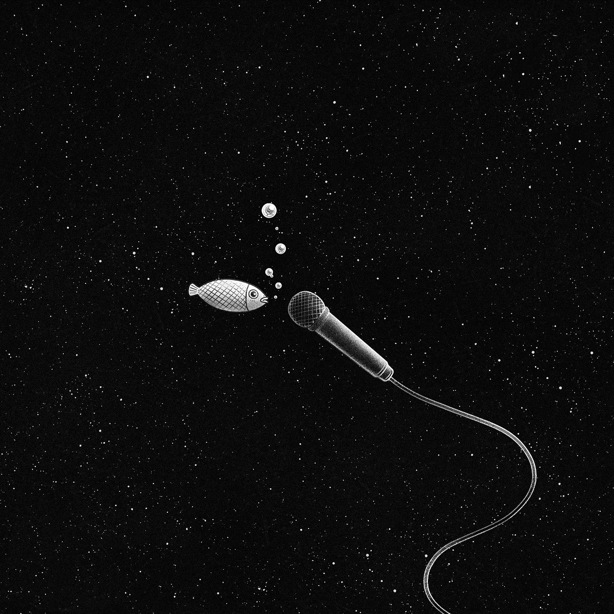
Samtale i plenum
Hvordan kan folkekirken engagere andre i fællesskabet i fremtiden?
Hvad gør den kirke, som har færre penge?
Hvordan er vi folkekirke i et stigende multikulturelt samfund?
Hvad gør den kirke, som mangler præsteressourcer?
Hvad gør den kirke, som er eneste aktør i lokalsamfundet?
Foto: gratis billede fra Pixabay.com

Slide 28
Kontakt
Jais Poulsen
Evaluerings- og udviklingskonsulent
Folkekirkens Uddannelses- og
Videnscenter
Arbejdsområder
Foredrag, workshops, udviklingsprojekter, evalueringer, analyser og undersøgelser.
Kontakt
Tlf. 51 81 65 30
E-mail: japo@km.dk
Anton Pihl
Formand
Landsforeningen af Menighedsråd
Arbejdsområder
Formandskab, menighedsrådsmedlem
Kontakt
Tlf. 51 26 41 29
E-mail: antonkristianpihl@gmail.com
Berit Weigand Berg
Udviklingskonsulent
Kirkefondet
Arbejdsområder
Udviklings- og forskningsprojekter, netværksfacilitering, kurser, foredrag og workshops.
Kontakt
Tlf. 21 48 47 89
E-mail: bwb@kirkefondet.dk

